Slide 1
EMI : Comprendre et apprivoiser la subjectivité des médias
S’informer en temps réel et avec discernement dans le monde du numérique
Presse d’opinion, « fake news », feedly ...

Slide 2
I) Toute information est subjective : la presse d’opinion et ses enjeux politiques
Article 1 : À Paris, 1700 bénévoles mobilisés pour recenser les SDF
Par Valentine Arama • Mis à jour le 16/02/2018 à 17:44 • Publié le 16/02/2018 à 14:30
REPORTAGE - Dans la nuit de jeudi à vendredi, environ 1700 bénévoles et 300 professionnels ont participé à la première «Nuit de la Solidarité». Organisée par la mairie de Paris, elle visait à compter les sans-abri, dont le nombre a été au cœur de polémiques ces dernières semaines.
« Je vous le répète, il ne s'agit pas d'une maraude et l'objectif n'est pas social ». Dans la mairie du XIIe arrondissement de Paris, les 200 bénévoles présents écoutent les derniers conseils des professionnels. Ils partiront ensuite sillonner les rues de la capitale pour comptabiliser les sans-abri, à l'occasion de la première « Nuit de la Solidarité » organisée par la mairie de Paris. L'exercice d'un tel comptage, très méthodique, nécessite des consignes précises. De 20 heures à 22 heures, des réponses concrètes sont apportées aux questions: « Qu'est-ce qu'une personne à la rue ? Comment l'aborder ? », ou encore, « Que faire en cas de détresse ? ».
Dans le XIIe, les bénévoles sont répartis en vingt-huit secteurs et trente et une équipes, selon les directives de la Mairie de Paris, qui valent aussi pour les journalistes. Ils auront pour objectif de recenser le plus précisément possible les personnes à la rue et pourront s'appuyer sur un questionnaire réalisé par un comité scientifique de la mairie. […]
Un parcours minutieusement étudié
À 22 heures, l'équipe 14 est sur le départ. Dominique, la cheffe d'équipe, travaille pour la Direction de l'Action sociale, de l'Enfance et de la Santé, affectée à la mairie de Paris. Si elle ne réside pas dans le XIIe, elle pourra compter sur Brigitte-Marie, retraitée, qui connaît bien l'arrondissement. « C'était important pour moi de participer, de faire quelque chose pour que les gens prennent conscience de la réalité », nous explique la retraitée. Pour les accompagner, Frédéric, informaticien et Chloé, étudiante en histoire de l'art. À 21 ans, elle est une des benjamines de l'événement. Avant de quitter la mairie, ils ont minutieusement étudié leur parcours et fléché les rues qu'ils devront passer au crible. Chloé, qui habite le IIe arrondissement, a préféré demander à être affectée dans un quartier qu'elle ne connaissait pas. «Je croise souvent les mêmes SDF vers chez moi et j'ai déjà été confrontée à des comportements violents en voulant les aider, alors, comme eux, ce soir, je voulais être anonyme ». […]
Mais, à l'entrée du même parking, à l'abri des regards et du vent, un jeune couple éveillé accepte de répondre à leurs questions. La femme a 23 ans et son compagnon 36 ans. L'homme explique être dans la rue depuis 18 ans et toucher le RSA. La jeune femme, elle, confie être toxicomane et précise qu'elle se rend régulièrement dans la salle de shoot du Xe arrondissement. S'ils n'ont pas été en mesure de trouver une solution d'hébergement d'urgence, c'est parce qu'ils refusent de se séparer de leur chien. « Un cas très fréquent », assure Brigitte-Marie. […]
http://www.lefigaro.fr/actualite-france/2018/02/16/01016-20180216ARTFIG00181--paris-1700-benevoles-mobilises-pour-recenser-les-sdf.php

Slide 3
Article 2 : À la recherche des sans-abris dans les rues de Paris
Par Paul Leboulanger et Nicolas Massol — 16 février 2018 à 16:56 (mis à jour à 19:15)
Dans la nuit de jeudi à vendredi, baptisée «nuit de la solidarité», 1 700 bénévoles dirigés par des travailleurs sociaux ont participé au recensement des SDF en passant au peigne la capitale.
« Les Parisiens n’en peuvent plus de côtoyer la misère sans savoir quoi faire », a déclaré Anne Hidalgo à l'Hôtel de Ville, pour le lancement du recensement des personnes sans domicile fixe dans la nuit de jeudi à vendredi.
Une opération inédite et complexe.
Pour y parvenir la capitale a été subdivisée en 350 secteurs. Chacun de ces quartiers a été sillonné par une équipe de trois à cinq personnes – des bénévoles dirigés par un travailleur social – chargés de compter les sans-abris rencontrés et remplir un formulaire anonyme sur leur situation. […]
Mairie d'arrondissement. […] Avant de partir sur le terrain avec leur chef d'équipe, les bénévoles reçoivent une formation sommaire d'une heure et demie. Les mises en garde sont nombreuses : éviter la prise de risque, ne pas pénétrer dans les bois, sur les berges ou les quais, qui sont confiés à des équipes spécialisées. Ne pas trop insister auprès des personnes manifestement alcoolisées. Chacun se voit remettre une « mallette d’intervention » […]
Tente isolée
Le groupe des quatre maraudeurs qu'a suivi Libération, deux femmes et deux hommes, s'appelle « l’équipe 21 ». […] Au coin d’une ruelle, première hésitation. Un homme en survêtement fume. Les bénévoles passent devant lui, le dévisagent. Mauvaise pioche, ce n’est pas un « homme en situation de rue » selon la terminologie employée par les formateurs. […] Au bout d’une heure, le bilan est vierge. « Je vais demander une assistance psychologique, ironise Hélène, car nous n’avons croisé personne [aucun SDF ndlr] cette nuit. » On hésite, on revient sur ses pas. Aux abords du périphérique, les quatre recenseurs aperçoivent une tente isolée. Mégane et Fabien s’y rendent. Un réchaud qui dépasse de la tente indique que l'endroit est habité. Mais l'abri en toile est clos. Ils rebroussent chemin. « C’est une propriété privée, on respecte l’intimité », explique Mégane.
À minuit, la maraude semble vaine. Mégane doit quitter le groupe pour prendre le dernier métro. Le trio restant n’en demeure pas moins scrupuleux, inspectant entre les motos, ratissant les parkings, les squares. « R.A.S », c’est la réplique de la soirée. […] A une heure du matin, alors que le dernier métro est passé et que chacun s’apprête, résigné, à rentrer chez soi, on croise deux hommes frigorifiés, assis au pied d'un laboratoire d’analyses médicales de la rue Raymond-Losserand. Là même où l’équipe de bénévoles a entamé sa maraude. Fabien engage la conversation. Michal, jeune sans-abri slave, accepte de répondre aux questions. En anglais. Hervé se tient à distance : « Je ne suis absolument d’aucune utilité dans cette langue. » Fabien, lui, déroule le questionnaire, pendant qu’Hélène retranscrit. « J’ai une blessure au pouce qui m’oblige à aller, souvent, à l’hôpital », indique Michal. L’unique besoin qu’il formule, c’est un toit. Les deux sans-abris sont rejoints par un troisième. Avec leur accord, Fabien contacte le 115. « Une équipe viendra dans quinze minutes pour s’occuper de vous », explique-t-il, satisfait. Les trois sans-abri échangent des poignées de main reconnaissantes. « Nous allons nous coucher en ayant fait une bonne action », se réjouit Hélène. Les trois conviennent du paradoxe : cette nuit, ils étaient presque contents de rencontrer ces trois SDF tout à la fin de leur maraude.
http://www.liberation.fr/france/2018/02/16/a-la-recherche-des-sans-abris-dans-les-rues-de-paris_1630228

Slide 4
Résume le sujet principal de ces deux articles en relevant les informations communes aux deux articles.
Première « nuit de la solidarité » à Paris organisée en février 2018.
L’objectif est de compter le nombre de personnes sans domicile fixe (SDF) à Paris.
2000 personnes dont 300 professionnel-le-s.
Durée de l’opération : 22h - 2h, consignes dispensées à la Mairie de Paris.
2) Quelle image est donnée des personnes sans domicile fixe (SDF) dans l’article 1 ?
Les SDF sont présentées comme des personnes en couple qui bénéficient d’aides sociales (RSA), comme des toxicomanes, comme des personnes potentiellement violentes ne souhaitant pas se séparer de leur chien.
Sans autre précision, le/la lecteur/trice peut penser qu’étant en couple, pas de raison d’être si triste, peut faire un lien entre les 500 euros du RSA et l’achat de drogue et trouver dérisoire de ne pas accepter d’abris sans leur chien.
3) Quelle image est donnée des SDF dans l’article 2 ?
Les SDF sont présentées comme de jeunes hommes cultivés souffrant du froid et de blessure. Ces personnes ne demandent qu’à trouver un toit et à être soignées. Elles sont reconnaissantes de l’aide qu’on leur apporte.

Slide 5
4) En considérant la définition suivante de la droite et la gauche politique, classe ces deux journaux.
Gauche : défense des personnes fragiles et volonté de leur prise en charge par l’État (principe de justice sociale)
=> Libération
Droite : défense des personnes plus aisées et volonté d’une prise en charge des personnes par elle-même (responsabilité individuelle)
=> Le Figaro
5) Relève d’autres marqueurs de l’opinion politique de chaque journal :
Le Figaro : « Je vous le répète, il ne s’agit pas d’une maraude et l’objectif n’est pas social »
Libération : « Les parisiens n’en peuvent plus de côtoyer la misère sans savoir quoi faire »

Slide 6
II. Détecter les « Fake News » !
Objectifs de la séance :
Comprendre ce qu’est une « fake news ».
Décrire, enquêter sur et analyser une vidéo ou une image.
Distinguer le vrai du faux (discernement).
Argumenter pour rétablir la vérité.

Slide 7
A. Combattre les « fake news ».
Loi contre les "fake news" : ce que le gouvernement prépare
"La loi contre les 'fake news' est prête", écrit ce mardi matin "Libération" qui dévoile les contours de la "loi de fiabilité et de confiance de l'information", qui doit être présentée à l'Assemblée nationale par la majorité de La République en Marche (LREM) "dans les prochains jours". […]
Alors, que contient ce projet de loi, dont la rédaction est confiée au cabinet de la ministre de la Culture Françoise Nyssen ?
Deux "vecteurs" (moyens de diffusion) visés
Le texte doit créer "une nouvelle législation" et ne devrait donc pas se limiter à une simple modification de l'article 27 de la grande loi de juillet 1881, laquelle punit de 45.000 euros d'amende le délit de "fausse nouvelle".
Nouveauté, écrit "Libération", ce texte doit toucher la diffusion de l'information "par quelque moyen que ce soit", y compris les réseaux sociaux. Un objectif assumé par le gouvernement qui vise "deux vecteurs" principaux de diffusion de ces "fake news": les plateformes numériques telles que Facebook et YouTube ainsi que "les médias sous influence d’un Etat étranger".
Trois leviers d'action
La portée de cette nouvelle législation sera limitée dans le temps. Ainsi, c'est lors des périodes électorales que le texte s'appliquera, dans un délai de "cinq semaines maximum avant le scrutin", détaille "Libé". Le gouvernement espère ainsi lutter contre la diffusion des "fake news" après avoir étudié plusieurs cas pratiques et l'impact de ces fausses informations lors des dernières élections américaines ou lors du référendum d'indépendance en Catalogne.
Pour ce faire, le texte prévoit trois dispositions :
Le CSA sera autorisé à "suspendre" ou "révoquer" la convention d'un média jugé "sous influence étrangère". Un moyen de stopper net sa diffusion, la convention étant nécessaire en France pour pouvoir émettre.
Les plateformes numériques devront indiquer par qui sont publiés les "contenus d'informations sponsorisés" et pour quel montant.
Chaque citoyen pourra saisir un juge des référés afin de "faire cesser la diffusion massive et artificielle d’une fausse nouvelle".
L.B. pour L'Obs, publié le 13 février 2018.

Slide 8
Qu’est-ce qu’une « fake news » ?
C’est une fausse information ou une information déformée pour manipuler les gens.
2. De quand date la loi qui est encore en vigueur actuellement et que condamne-t-elle ?
La loi encore en vigueur date de juillet 1881 et condamne les délits de « fausse nouvelle ».
3. Pourquoi cette loi ne semble-t-elle plus adaptée ?
Cette loi n’est pas adaptée aux nouveaux moyens de communication comme les réseaux sociaux et prévoit des peines très faibles au regard des nuisances que les fausses informations peuvent générer.

Slide 9
4. Quels sont les deux moyens de diffusion de « fake news » qui sont le plus dans le viseur de la nouvelle loi ?
Les deux moyens de diffusion les plus visés sont les plateformes numériques comme Facebook et YouTube et les médias étrangers comme l’agence de presse russe Sputnik.
5. Lors de quelle période particulière cette nouvelle loi s’appliquera-t-elle ?
Cette nouvelle loi devrait s’appliquer durant les périodes électorales, cinq semaines avant le scrutin.
6. Que prévoit cette nouvelle loi pour combattre les « fake news » ?
Le CSA pourra suspendre ou supprimer un média sous influence étrangère.
Les plateformes numériques devront être transparentes sur le financement de leurs contenus.
Chaque citoyen pourra saisir la justice pour faire cesser la diffusion d’une fausse information.

Slide 10
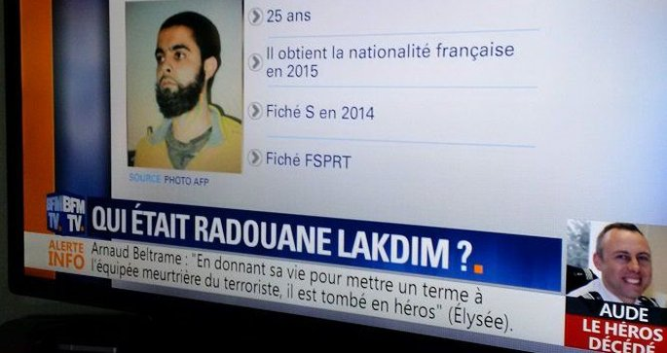
B. Comment les repérer ?
- Quels sont les différentes techniques utilisées pour créer des « fake news » ?
- A quoi doit-on faire attention pour arriver à les repérer ?
Cas n° 1 : une fausse information relayée par BFM TV.
BFM TV a écrit vendredi 23 mars que le jeune homme de 25 ans, avait été naturalisé en 2015 et fiché S en 2014, soit avant d'obtenir la nationalité française.

Slide 11
Pourquoi peut-on avoir tendance à croire cette information ?
Elle provient d’un média très connu qui est censée être une chaîne d’information et elle a l’habillage d’une vraie info.
2. Quel travail n’a pas été fait par BFM TV ?
Les journalistes de BFM TV n’ont pas vérifié leurs informations.
3. Quelle idée cette fausse information met-elle dans la tête des gens ?
Cette fausse information nous donne l’impression que les forces de police et l’administration font mal leur travail donc que le gouvernement ne lutte pas efficacement contre le terrorisme.
4. Quels sont donc les réflexes à avoir ?
Il faut toujours vérifier ses informations et prendre le temps toutes les informations avant de se faire une idée. Attention aux chaînes d’information en continue qui souvent laissent une grande part aux réactions à chaud.

Slide 12
Cas n°2 : modifier des images pour manipuler.
Ce week-end était organisée à Washington une grande marche pour le contrôle des armes aux États-Unis, en réaction au massacre de 17 personnes le 14 février dans le lycée Marjory Stoneman Douglas, à Parkland, en Floride. À cette occasion, Emma González, figure du mouvement anti-armes, a été la cible d’internautes conservateurs qui ont manipulé une vidéo pour ternir son image. Un exemple de technique avancée au service de la désinformation.
http://observers.france24.com/fr/20180326-etats-unis-intox-emma-gonzales-dechirer-constitution-armes-nra
Que montre cette vidéo ?
Cette vidéo montre Emma Gonzales, une jeune militante anti-armes aux Etats-Unis, qui déchire un papier sur lequel figure la constitution américaine.
2. Qui a posté cette vidéo ?
Cette vidéo a été postée par des sympathisants de la NRA, une association qui milite pour le port d’armes.
3. Quelle trucage a été réalisé ?
La cible déchirée par la militante a été remplacée par une copie de la constitution.
4. Quel est l’objectif de cette manipulation ?
L’objectif est de faire passer Emma Gonzalez pour une personne qui ne respecte pas la loi, voire qui n’aime pas son pays.

Slide 13
Cas n°3 : L’utilisation des chiffres : comment vérifier ?
A l’occasion de sa prestation de serment (cérémonie officielle qui correspond à l’entrée en fonction d’un président des Etats-Unis), Donald Trump a affirmé : « Il y avait l’air d’y avoir un million et demi de personnes. (…) Cela s’étirait jusqu’au Washington Monument. Et j’allume la télévision et par erreur je tombe sur cette chaîne qui montre un parvis vide. Et ils disent que nous avons fait venir 250.000 personnes. Maintenant, ce n’est pas mal, mais c’est un mensonge. Nous avions 250.000 personnes autour de ce petit bol que nous avons construit. (…) Le reste de cette zone de 20 blocs, jusqu’au Washington Monument, était rempli. »
La question est donc de savoir qui a raison, Trump ou les médias, et de comprendre pourquoi le président des Etats-Unis veut annoncer des chiffres très élevés.
Pour enquêter, nous disposons des chiffres pour la prestation de serment de son prédécesseur Barack Obama qui avait réunie 1,8 millions de personnes.

Slide 14
Comment pouvons-nous nous y prendre pour avoir une réponse plus claire ?
Comparer des photographies des différentes cérémonies d’investitures en s’appuyant sur des repères fixes .
Essayer de trouver des chiffres donnés par un organisme indépendant.
2. Quel intérêt Trump aurait-il à mentir ?
Il veut montrer qu’il est très populaire (autant que son prédécesseur).
Il essaie de contester et discréditer tous les médias qui ne vont pas dans son sens.
https://www.huffingtonpost.fr/2018/02/01/trump-exagere-encore-les-chiffres-en-sa-faveur-apres-son-discours-sur-letat-de-lunion_a_23350124/

Slide 15
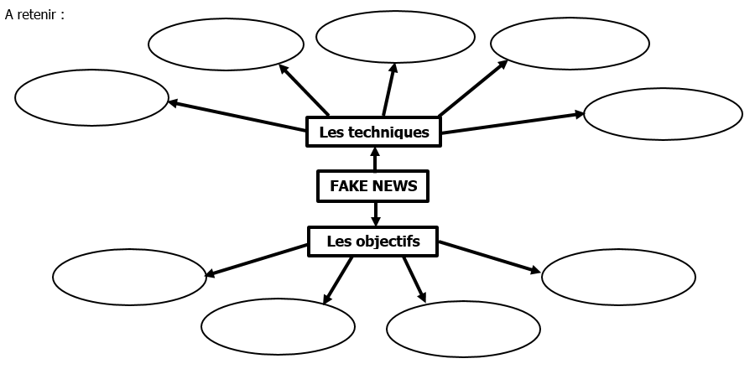
Truquer les images
Antidater une information
Détourner des images
Mentir sur les chiffres
Inventer un fait sensationnel
Manipuler la population
Faire un canular (humour)
Salir l’image de quelqu’un
Obtenir plus de clics

Slide 16
Les trois grands principes d’une information : - Elle doit avoir un intérêt pour le public. - Elle doit être appuyée sur un fait. - Elle doit être vérifiée. | Ressources Checknews, le site qui répond à vos questions : https://checknews.fr Le Décodex, pour savoir si un site est fiable ou non : www.lemonde.fr/verification Hoaxbuster, le site qui lutte contre les rumeurs : www.hoaxbuster.com Les Observateurs France 24 : http://observers.france24.com/fr

Slide 17
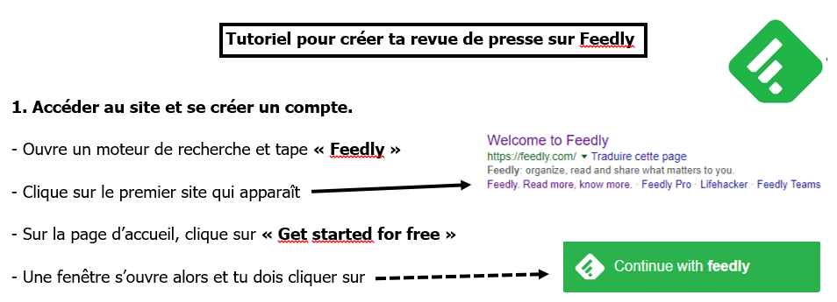

Slide 18
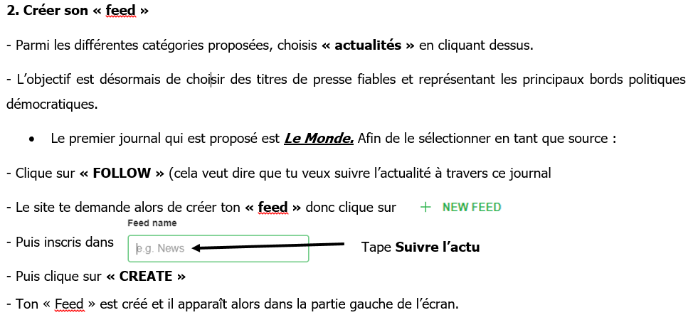

Slide 19
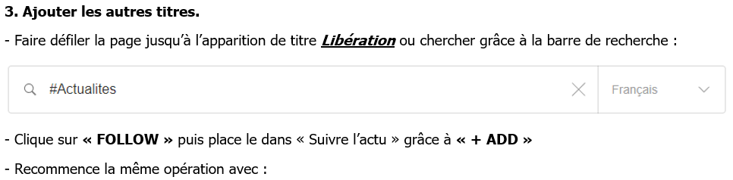
Le Figaro, Mediapart, L’Humanité

Slide 20
III) Intérêt et limite de Feedly
Maintenant que tu t’es inscrit-e sur Feedly et que tu en as compris le fonctionnement, nous allons utiliser cet outil pour tenter de s’informer en temps réel et avec discernement dans le monde du numérique.
Étape 1 : nous allons choisir ensemble trois articles extraits de trois journaux différents mais abordant le même sujet.
Étape 2 : Réponds aux questions suivantes :
Quel est le sujet abordé par les trois articles ?
Complète le tableau suivant :
Nom du journal | Titre de l’article | Différences par rapport aux autres

Slide 21
3) Quelles sont les informations communes aux trois articles ?
4) Quelles sont les informations spécifiques à chaque article (ce qu’il dit et que les autres ne disent pas) ?
Nom du journal | Informations spécifiques à cet article

Slide 22
5) Essaie de classer les journaux dans un bord politique : sont-ils de droite ou de gauche ? Justifie avec un argument.
Étape 3 : on élargit la découverte de Feedly
6) Consulte les journaux présents dans la section « politique » de Feedly : quel est le problème majeur ?
7) Peut-on faire totalement confiance à Feedly ?
8) Quelle conclusion tirer sur les outils pour s’informer ?

